Slide 1
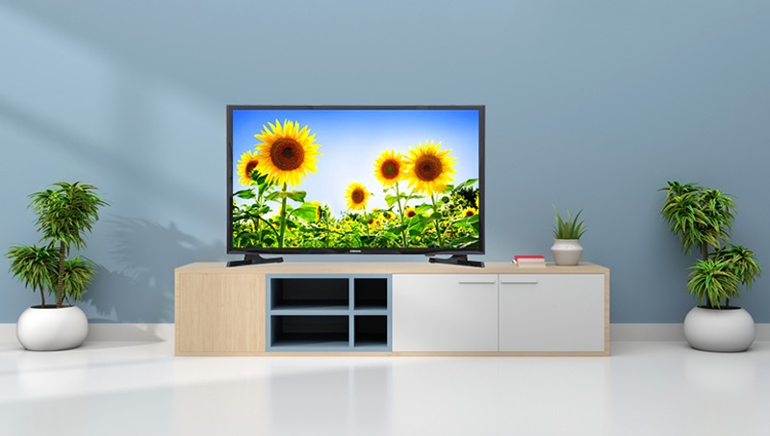

KHỞI ĐỘNG
Màn hình phẳng chiếc ti vi ở Hình 46 có dạng hình chữ nhật
Hình chữ nhật có những tính chất gì? Có những dấu hiệu nào để nhận biết một tứ giác là hình chữ nhật

Slide 2
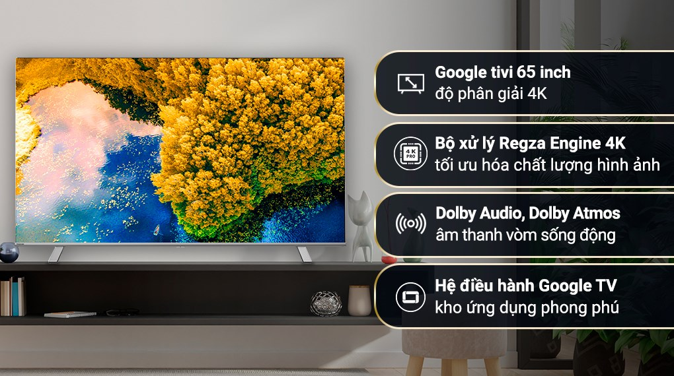
§5. HÌNH CHỮ NHẬT
I
ĐỊNH NGHĨA
II
TÍNH CHẤT
III
DẤU HIỆU NHẬN BIẾT
IV
LUYỆN TẬP

Slide 3




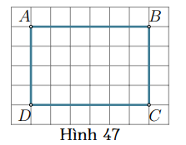
ĐỊNH NGHĨA
I
*Định nghĩa:
Cho biết số đo mỗi góc của tứ giác ABCD ở hình 47.
Hình chữ nhật là tứ giác có bốn góc vuông

Slide 4
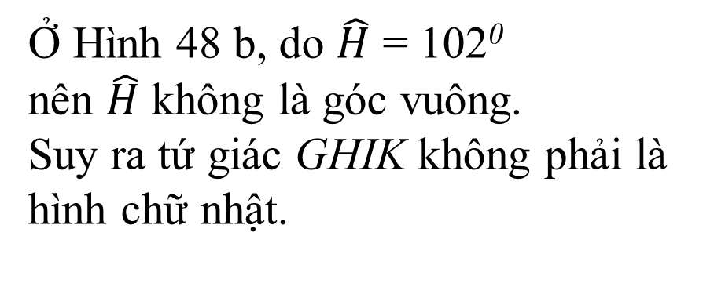
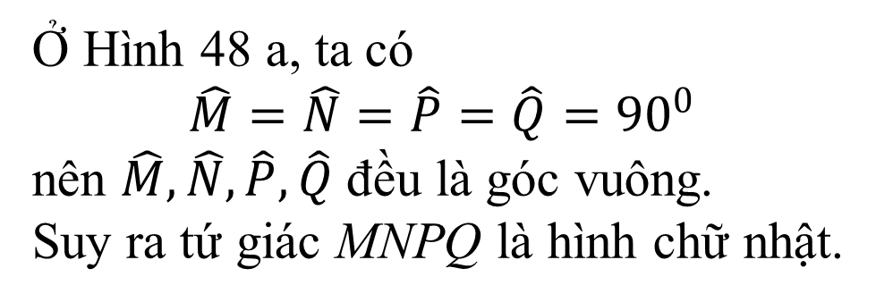
ĐỊNH NGHĨA
I
VÍ DỤ 1
M
N
Ở Hình 48 a, ta có $$\hat{M}=\hat{N}=\hat{P}=\hat{Q}={90}^{0}$$
nên $\hat{M},\hat{N}, \hat{P}, \hat{Q}$ đều là góc vuông.
Suy ra tứ giác MNPQ là hình chữ nhật.
Ở Hình 48, tứ giác nào là hình chữ nhật? Vì sao?
Q
P
a)
G
H
Ở Hình 48 b, do $\hat{H}$ = 102⁰
nên $\hat{H}$ không là góc vuông.
Suy ra tứ giác GHIK không phải là hình chữ nhật.
102⁰
I
K
b)
Hình 48
Chú ý
Tứ giác có ba góc vuông là hình chữ nhật

Slide 5


II
TÍNH CHẤT
HOẠT ĐỘNG NHÓM ĐÔI
a) Mỗi hình chữ nhật có là một hình thang cân hay không?
b) Mỗi hình chữ nhật có là một hình bình hành hay không?
Giải
a) Mỗi hình chữ nhật có là một hình thang cân
(có cạnh đối song song, hai góc kề một đáy bằng nhau).
b) Mỗi hình chữ nhật có là một hình bình hành (có 2 cặp cạnh đối song song).

Slide 6
II
TÍNH CHẤT
Chú ý
Hình chữ nhật có tất cả các tính chất của hình bình hành, của hình thang cân
*Định lý:
Trong một hình chữ nhật: a) Hai cạnh đối song song và bằng nhau; b) Hai đường chéo bằng nhau và cắt nhau tại trung điểm của mỗi đường.

Slide 7
II
TÍNH CHẤT
VÍ DỤ 2
Cho hình chữ nhật ABCD và
hình bình hành ABEC (Hình 49).
Chứng minh: BD = BE
Giải
B
A
Ta có ABCD là hình chữ nhật
nên AC = BD. Vì ABEC là hình bình hành
nên BE = AC (cặp cạnh đối diện).
Suy ra BD = BE (cùng bằng AC).
D
C
E

Slide 8

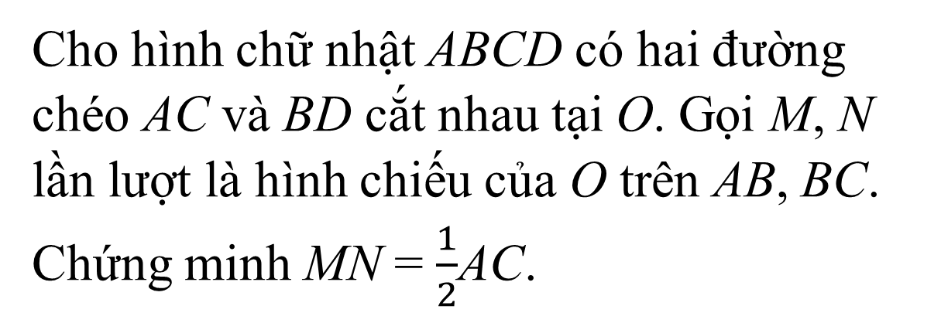
II
TÍNH CHẤT
Cho hình chữ nhật ABCD có hai đường chéo AC và BD cắt nhau tại O. Gọi M, N lần lượt là hình chiếu của O trên AB, BC.
Chứng minh MN = $\frac{1}{2}$AC.
M
B
A
N
O
D
C

Slide 9
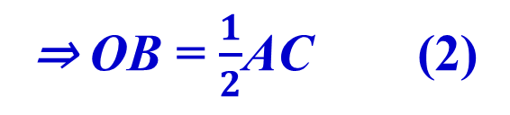
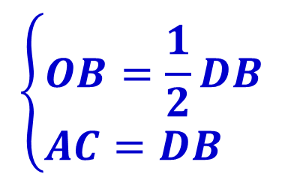
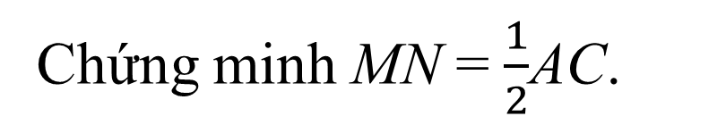
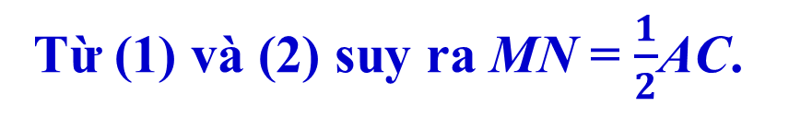
II
TÍNH CHẤT
Giải
Tứ giác OMBN có
M
B
A
$$\hat{OMB}=\hat{MBN}=\hat{ONB}={90}^{0}$$
⇒ tứ giác OMBN là hình chữ nhật
⇒ OB = MN (1)
N
Vì O là giao điểm của hai đường chéo của hình chữ nhật ABCD nên
O
$$\left\{\begin{aligned}&OB=\frac{1}{2}DB \\ &AC=DB\end{aligned}\right.$$
⇒ OB = $\frac{1}{2}$AC (2)
D
C
Chứng minh MN = $\frac{1}{2}$AC.
Từ (1) và (2) suy ra MN = $\frac{1}{2}$AC.

Slide 10


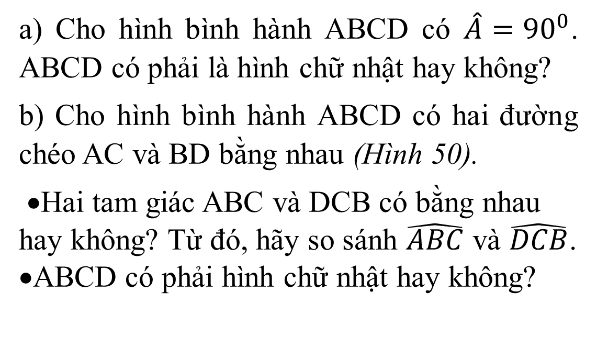
III. DẤU HIỆU NHẬN BIẾT
SGK trang 106
A
B
a) Cho hình bình hành ABCD có $\hat{A}={90}^{0}$. ABCD có phải là hình chữ nhật hay không?
b) Cho hình bình hành ABCD có hai đường chéo AC và BD bằng nhau (Hình 50).
•Hai tam giác ABC và DCB có bằng nhau hay không? Từ đó, hãy so sánh $\hat{ABC}$ và $\hat{DCB}$.
•ABCD có phải hình chữ nhật hay không?
D
C
Hình 50
HOẠT ĐỘNG NHÓM
Nhóm 1: làm phần a
Nhóm 2: làm phần b

Slide 11
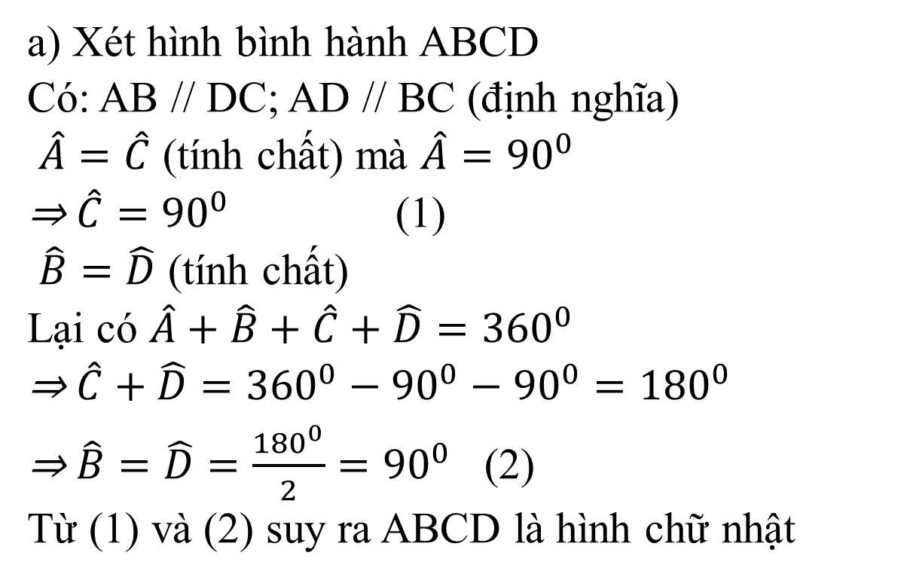
III. DẤU HIỆU NHẬN BIẾT
SGK trang 106
A
B
Giải
a) Xét hình bình hành ABCD
Có: AB // DC; AD // BC (định nghĩa)
$\hat{A}=\hat{C}$ (tính chất) mà $\hat{A}={90}^{0}$
⇒ $\hat{C}={90}^{0}$ (1)
$\hat{B}=\hat{D}$ (tính chất)
Lại có $\hat{A}+\hat{B}+\hat{C}+\hat{D}={360}^{0}$
⇒ $\hat{C}+\hat{D}={360}^{0}−{90}^{0}−{90}^{0}={180}^{0}$
⇒ $\hat{B}=\hat{D}=\frac{{180}^{0}}{2}={90}^{0}$ (2)
Từ (1) và (2) suy ra ABCD là hình chữ nhật
D
C
Hình 50

Slide 12
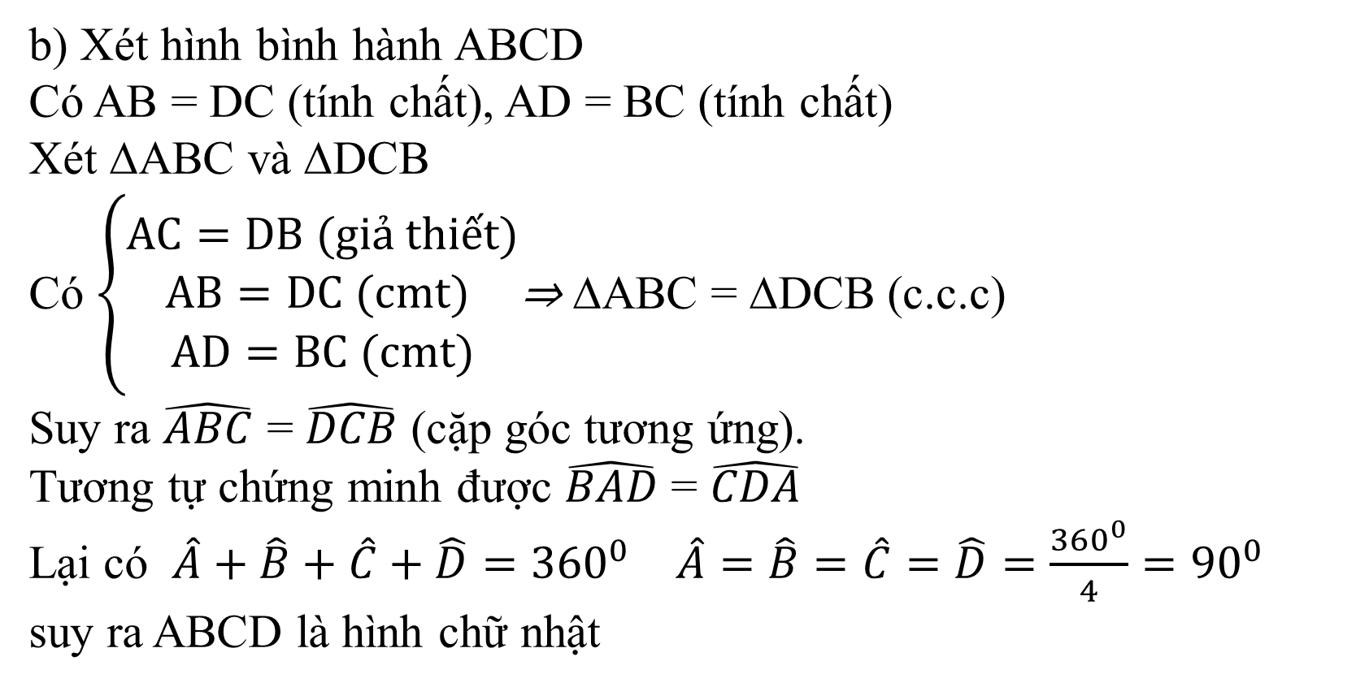
III. DẤU HIỆU NHẬN BIẾT
SGK trang 106
A
B
Giải
b) Xét hình bình hành ABCD
Có AB = DC (tính chất), AD = BC (tính chất)
Xét ∆ABC và ∆DCB
Có $\left\{\begin{aligned}AC=DB (giả thiết) \\ AB=DC (cmt) \\ AD=BC (cmt)\end{aligned}\right.$⇒ ∆ABC = ∆DCB (c.c.c)
Suy ra $\hat{ABC}$ = $\hat{DCB}$ (cặp góc tương ứng).
Tương tự chứng minh được $\hat{BAD}$ = $\hat{CDA}$
Lại có $\hat{A}+\hat{B}+\hat{C}+\hat{D}={360}^{0}$ $\hat{A}=\hat{B}=\hat{C}=\hat{D}=\frac{{360}^{0}}{4}={90}^{0}$
suy ra ABCD là hình chữ nhật
D
C
Hình 50

Slide 13
III. DẤU HIỆU NHẬN BIẾT
*Dấu hiệu nhận biết:
Hình bình hành có một góc vuông là hình chữ nhật.
Hình bình hành có hai đường chéo bằng nhau là hình chữ nhật.

Slide 14
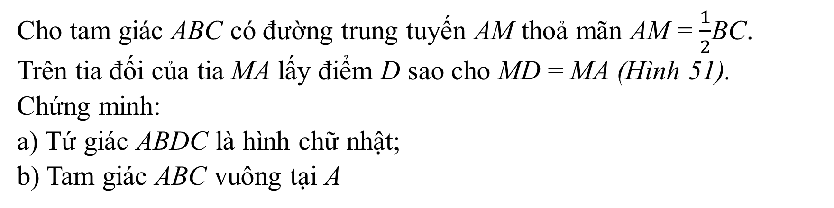
Ví dụ 3
Cho tam giác ABC có đường trung tuyến AM thoả mãn AM = $\frac{1}{2}$BC.
Trên tia đối của tia MA lấy điểm D sao cho MD = MA (Hình 51).
Chứng minh: a) Tứ giác ABDC là hình chữ nhật; b) Tam giác ABC vuông tại A
B
A
\\
\\
M
D
C
Hình 51

Slide 15
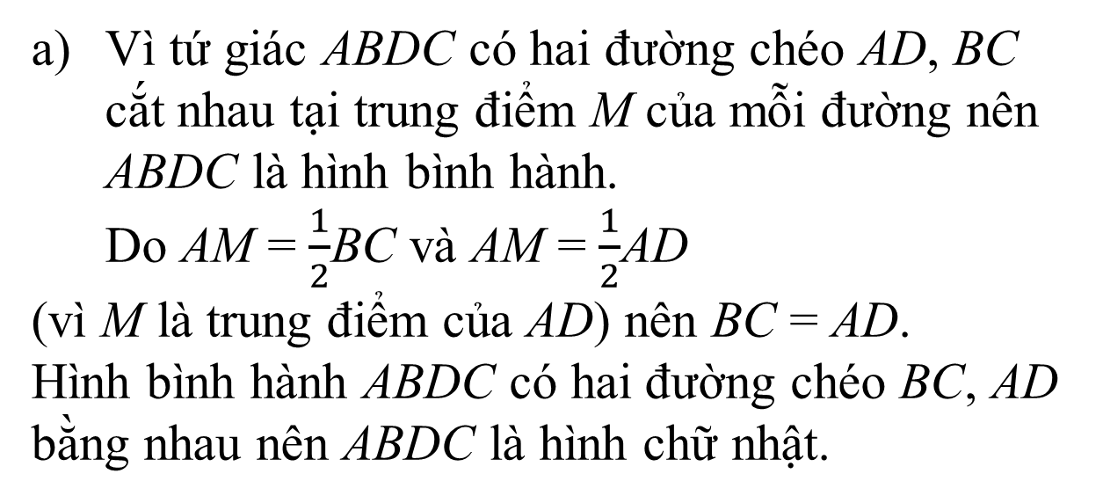
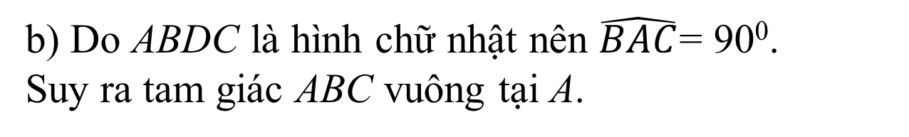
Ví dụ 3
Giải
B
A
Vì tứ giác ABDC có hai đường chéo AD, BC cắt nhau tại trung điểm M của mỗi đường nên ABDC là hình bình hành. Do AM = $\frac{1}{2}$BC và AM = $\frac{1}{2}$AD
(vì M là trung điểm của AD) nên BC = AD. Hình bình hành ABDC có hai đường chéo BC, AD bằng nhau nên ABDC là hình chữ nhật.
\\
\\
M
D
C
Hình 51
b) Do ABDC là hình chữ nhật nên $\hat{BAC}$= 90⁰.
Suy ra tam giác ABC vuông tại A.
Nhận xét
Nếu một tam giác có đường trung tuyến ứng với một cạnh bằng nửa cạnh ấy thì tam giác đó là tam giác vuông

Slide 16

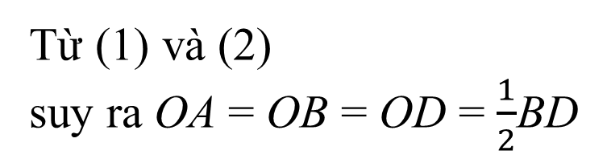
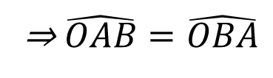
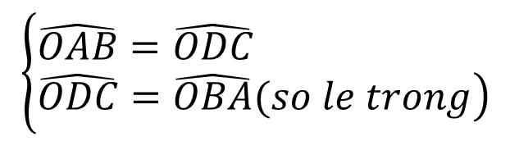
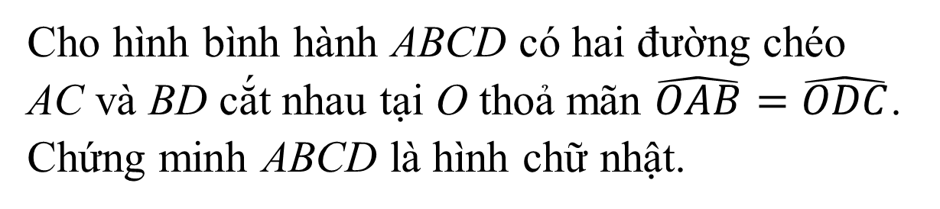
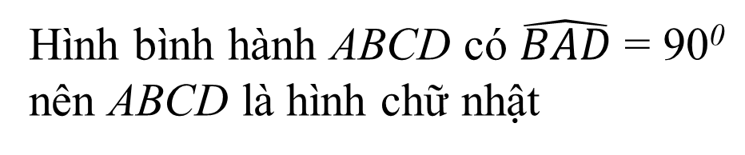
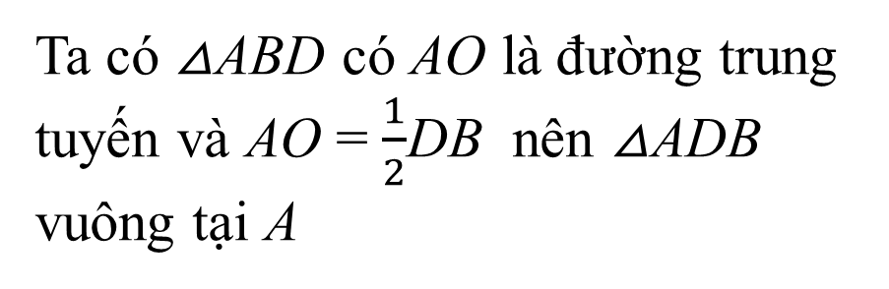
Cho hình bình hành ABCD có hai đường chéo AC và BD cắt nhau tại O thoả mãn $\hat{OAB}=\hat{ODC}$. Chứng minh ABCD là hình chữ nhật.
A
B
)
O
Giải
D
)
C
Ta có:
Từ (1) và (2)
suy ra OA = OB = OD = $\frac{1}{2}$BD
$$\left\{\begin{aligned}&\hat{OAB}=\hat{ODC} \\ &\left.\hat{ODC}=\hat{OBA}(so le trong\right)\end{aligned}\right.$$
⇒ $\hat{OAB}=\hat{OBA}$
Ta có △ABD có AO là đường trung tuyến và AO = $\frac{1}{2}$DB nên △ADB vuông tại A
⇒ △OAB cân tại O ⇒ OA = OB. (1)
O là giao điểm của hai đường chéo hình bình hành ABCD nên O là trung điểm của BD
Hình bình hành ABCD có $\hat{BAD}$ = 90⁰ nên ABCD là hình chữ nhật
⇒ OB = OD. (2)

Slide 17


Chú ý
Hình thang cân có một góc vuông là hình chữ nhật
• Trong tam giác vuông, đường trung tuyến ứng với cạnh huyền bằng nửa cạnh huyền.

Slide 18

BÀI TẬP

Slide 19

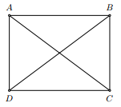
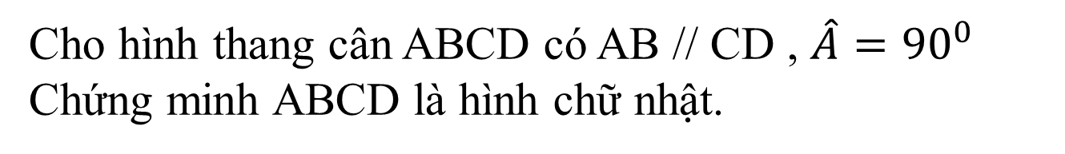
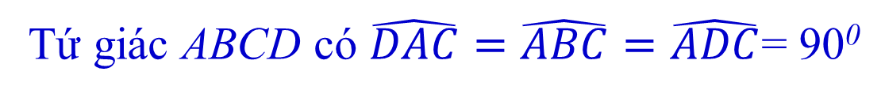
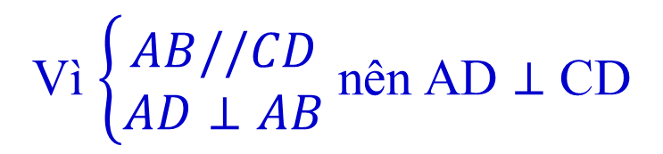
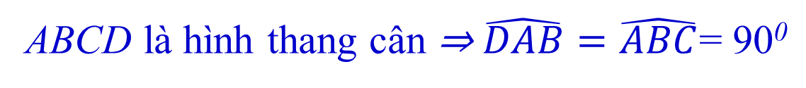
Bài 1
Cho hình thang cân ABCD có AB // CD , $\hat{A}={90}^{0}$
Chứng minh ABCD là hình chữ nhật.
Giải
ABCD là hình thang cân ⇒ $\hat{DAB}=\hat{ABC}$= 90⁰
Vì $\left\{\begin{aligned}AB//CD \\ AD⊥AB\end{aligned}\right.$ nên AD ⊥ CD
Tứ giác ABCD có $\hat{DAC}=\hat{ABC}=\hat{ADC}$= 90⁰
⇒ ABCD là hình chữ nhật

Slide 20
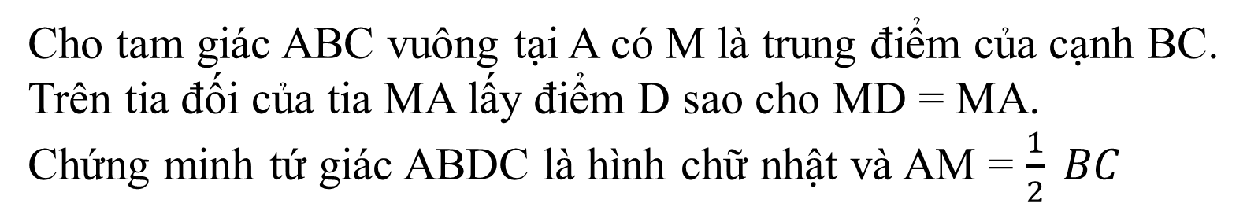
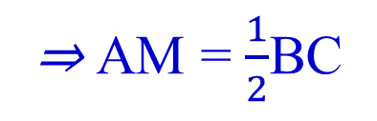
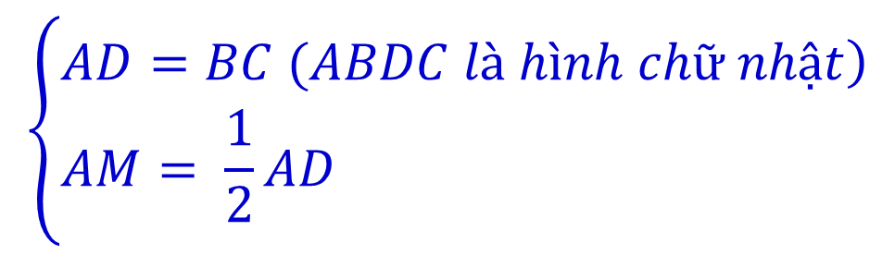
Bài 2
Cho tam giác ABC vuông tại A có M là trung điểm của cạnh BC. Trên tia đối của tia MA lấy điểm D sao cho MD = MA.
Chứng minh tứ giác ABDC là hình chữ nhật và AM = $\frac{1}{2} BC$
Giải
B
D
/
\
Tứ giác ABDC có M là trung điểm của AD và của BC
\
M
/
⇒ tứ giác ABDC là hình bình hành.
A
C
Hình bình hành ABDC có $\hat{BAC}$ = 90⁰ nên là hình chữ nhật
$$\left\{\begin{aligned}&\left.AD=BC (ABDC là hình chữ nhật\right) \\ &AM= \frac{1}{2}AD\end{aligned}\right.$$
⇒ AM = $\frac{1}{2}$BC

Slide 21
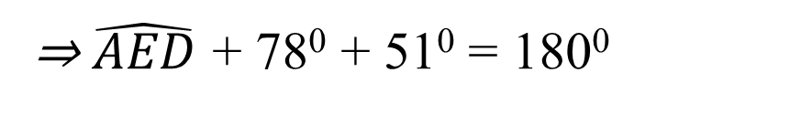
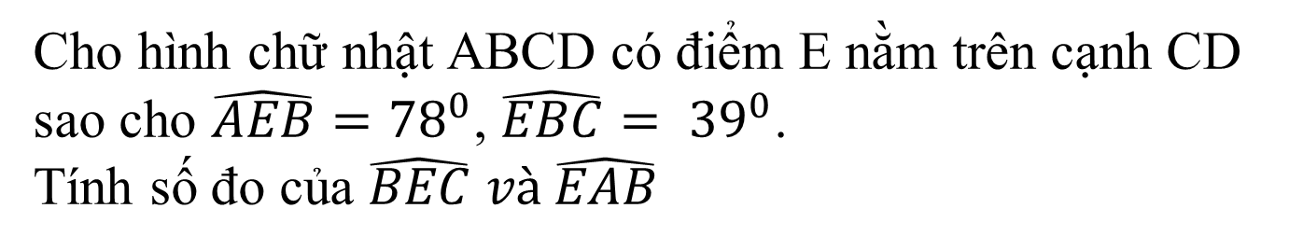
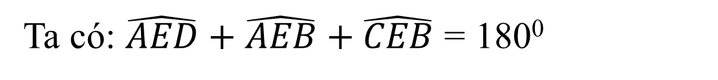
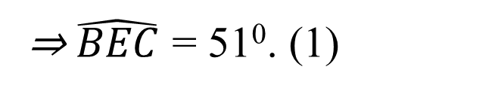
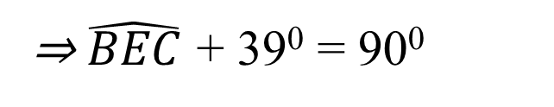
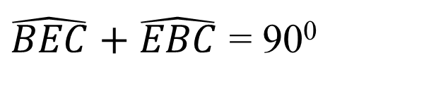
Bài 3
Cho hình chữ nhật ABCD có điểm E nằm trên cạnh CD sao cho $\hat{AEB}={78}^{0}$, $\hat{EBC}= {39}^{0}$.
Tính số đo của $\hat{BEC} và \hat{EAB}$
A
B
Giải
39⁰
△BEC vuông tại C
78⁰
$\hat{BEC}+\hat{EBC}$ = 90⁰
D
C
E
⇒ $\hat{BEC}$ + 39⁰ = 90⁰
⇒ $\hat{BEC}$ = 51⁰. (1)
Ta có: $\hat{AED}+\hat{AEB}+\hat{CEB}$ = 180⁰
⇒ $\hat{AED}$ + 78⁰ + 51⁰ = 180⁰
⇒ $\hat{AED}$ = 51⁰. (2)
Từ (1), (2) ⇒ $\hat{AED}$ = $\hat{EAB}$ = 51⁰ (so le trong).

Slide 22
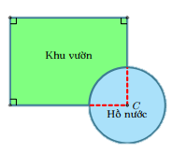
Bài 4: Một khu vườn có dạng tứ giác ABCD với các góc A, B, C, D là góc vuông. AB = 400m, AD = 300m. Người ta đã làm một cái hố nước có dạng hình tròn. Khi đó vị trí C không còn nằm trong khu vườn nữa (Hình 52). Tính khoảng cách từ vị trí C đến mỗi vị trí A, B, C, D
Giải
B
A
Tứ giác ABCD là hình chữ nhật nên
CB = AD = 300 m , CD = AB = 400 m.
Xét △BCD vuông tại C
BD² = CD² + CB² (Định lý Pytago)
D
⇒ BD² = 300² + 400²
⇒ BD² = 250 000
⇒ BD = 500 m
Vậy AC = BD = 500 m. Khoảng cách từ C đến B là 300 m.
Khoảng cách từ C đến D là 400 m
Khoảng cách từ C đến A là 500 m.

Slide 23
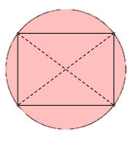
Bài 5
A
B
Bạn Linh có một mảnh giấy dạng hình tròn. Bạn Linh đố bạn Bình: Làm thế nào có thể chọn ra 4 vị trí trên đường đó để chúng là 4 đỉnh của một hình chữ nhật?
D
C
Bạn làm như sau:
Hình 53
Bước 1: Gấp mảnh giấy sao cho hai nửa hình tròn trùng khít nhau. Nét gấp thẳng tạo thành đường kính của hình tròn. Ta đánh dấu hai đầu mút của đường kính đó là hai điểm A, C
Bước 2: Sau đó lại gấp tương tự mảnh giấy đó nhưng theo đường kính mới và đánh dấu hai đầu mút của đường kính mới là hai điểm B, D.
Khi đó tứ giác ABCD là hình chữ nhật ( Hình 53)
Em giải thích cách làm của bạn Bình.

Slide 24
Bài 5
A
B
Giải
Sau hai lần gấp bạn Bình tìm ra trung điểm của AC và BD nên tứ giác ABCD là hình bình hành. Mà AC = BD (đường kính của đường tròn) nên ABCD là hình chữ nhật
D
C
Hình 53

Slide 25

BÀI TẬP VẬN DỤNG
CÂU HỎI 1
Điền từ, cụm từ thích hợp vào chỗ (…) trong câu sau để được khẳng định đúng: “Tứ giác có ... là hình chữ nhật.”
A
hai góc vuông
B
B
bốn góc vuông
bốn góc vuông
C
bốn cạnh bằng nhau
D
các cạnh đối song song

Slide 26
BÀI TẬP VẬN DỤNG
CÂU HỎI 2
Khẳng định nào sau đây sai
A
Hình chữ nhật có hai đường chéo bằng nhau.
B
Hình chữ nhật có hai đường chéo cắt nhau tại trung điểm mỗi đường
C
C
Hình chữ nhật có hai cạnh kề bằng nhau.
Hình chữ nhật có hai cạnh kề bằng nhau.
D
Trong hình chữ nhật, giao của hai đường chéo là tâm của hình chữ nhật đó

Slide 27

BÀI TẬP VẬN DỤNG
CÂU HỎI 3
Hình chữ nhật có mấy tâm đối xứng?
A . 1
B . 2
C . 3
D . 4

Slide 28
BÀI TẬP VẬN DỤNG
CÂU HỎI 4
Hình chữ nhật có kích thước hai cạnh kề là 5cm và 12cm.
Độ dài đường chéo của hình chữ nhật là:
A . 7cm
B . 13cm
C . 15cm
D . 17cm

Slide 29
BÀI TẬP VẬN DỤNG
CÂU HỎI 5
Hình chữ nhật có kích thước hai cạnh kề là 3cm và 4cm.
Kích thước đường chéo của hình chữ nhật là:
A . 5cm
B . 12cm
C . 7cm
D . 25cm

Slide 30
BÀI TẬP VẬN DỤNG
CÂU HỎI 6
Hình chữ nhật ABCD có AB = 6cm, đường chéo BD = 10cm.
Tính độ dài cạnh BC
A . 7cm
B . 8cm
C . 9cm
D . 10cm

Slide 31
BÀI TẬP VẬN DỤNG
CÂU HỎI 7
Hình bình hành ABCD là hình chữ nhật khi nào?
A . AC ⊥ BD
B . AC = 2BD
C . AC = BD
D . AC // BD

Slide 32
BÀI TẬP VẬN DỤNG
CÂU HỎI 8
Cho tam giác ABC, đường cao AH, I là trung điểm của AC.
E đối xứng với H qua I. Tứ giác AHCE là hình gì?
A . Hình thang
B . Hình thang cân
C. Hình thang vuông
D . Hình chữ nhật

Slide 33
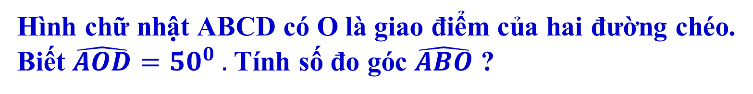
BÀI TẬP VẬN DỤNG
CÂU HỎI 9
Hình chữ nhật ABCD có O là giao điểm của hai đường chéo.
Biết $\hat{AOD}={50}^{0} .$ Tính số đo góc $\hat{ABO}$ ?
A . 25⁰
B . 50⁰
C. 90⁰
D . 120⁰

Slide 34
BÀI TẬP VẬN DỤNG
CÂU HỎI 10
Cho tam giác ABC vuông tại A,gọi M, N, P,Q lần lượt là trung điểm của AB, BC, AC. Tứ giác AMPN là hình gì?
A . Hình thang
B . Hình thang cân
C. Hình chữ nhật
D . Hình thang vuông

Slide 35
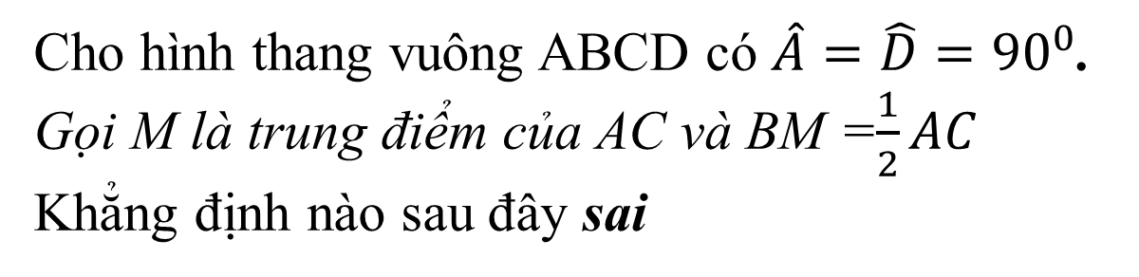
BÀI TẬP VẬN DỤNG
Cho hình thang vuông ABCD có $\hat{A}=\hat{D}={90}^{0}$.
Gọi M là trung điểm của AC và BM =$\frac{1}{2}AC$
Khẳng định nào sau đây sai
CÂU HỎI 11
A
AC = BD
B
Tứ giác ABCD là hình chữ nhật
C
M là trung điểm của BD
D
D
AB = AD
AB = AD

Slide 36
BÀI TẬP VẬN DỤNG
CÂU HỎI 12
Tứ giác ABCD, có E, F, G, H là trung điểm của các cạnh AB, BC, CD, DA. Tứ giác ABCD cần thêm điều kiện gì để tứ giác EFGH là hình chữ nhật?
A . AC = BD
B . AC ⊥ BD
C. AB = BC
D . AB // CD

Slide 37

HƯỚNG DẪN VỀ NHÀ
Ghi nhớ kiến thức trong bài;
Đọc phần “có thể em chưa biết”
Hoàn thành các bài tập trong SBT
Chuẩn bị bài mới: "Bài 6: Hình thoi".

Slide 38


